Slide 1

ASSEMBLEA ORDINÀRIA DE L’ASSOCIACIÓ DE TRASPLANTATS HEPÀTICS DE CATALUNYA
21 d’abril del 2017

Slide 2
COMPTES DE RESULTATS I BALANÇ 2016
PRESSUPOST 2017

Slide 3

Comptes de Resultats a 31 desembre 2016
Ingressos |  | Total |  | Despeses |  | Total
 |  |  |  | Aprovisionaments |  | 4.902,07
Quotes associats i col·lab. Privats |  | 22.480,00 |  | Despeses Personal:
Subvencions Oficials rebudes |  | 13.937,29 |  | Salari | 15.582,32
Ingressos Loteria |  | 2.234,97 |  | Seguretat Social | 4.631,04
Aportacions pisos acollida |  | 4.222,58 |  | Despeses gestoria | 1.300,72 | 21.514,08
Donatius |  | 550,00 |  | Material de difusió |  | 155,09
Altres Ingressos |  | 1.632,40 |  | Lloguers despatxos |  | 793,80
 |  |  |  | Serveis Professionals |  | 7.850,18
 |  |  |  | Viatges i Desplaçaments |  | 1.315,62
 |  |  |  | Franqueig |  | 1.199,77
 |  |  |  | Telèfons |  | 1.506,37
 |  |  |  | Assegurances |  | 471,99
 |  |  |  | Despeses bancaries |  | 735,48
 |  |  |  | Altres despeses:
 |  |  |  | Reparacions i acond. Pisos | 4.914,73
 |  |  |  | Despeses de gestió | 670,00 | 5.584,73
 |  |  |  | Desp. Excursió i Noves Delegac. |  | 1.828,78
DEFICIT 2016 |  | 2.800,72
 |  | 47.857,96 |  |  |  | 47.857,96

Slide 4
Balanç de situació 2016
ACTIU |  |  | Total |  | PASSIU |  |  |  | Total
Actiu No corrent
Fiances (Pis acollida) |  | 3060 | 3060 |  | Patrimoni Net |  |  |  | 52.024,38
Actiu Corrent |  |  |  |  | Romanent (Rtats. Exerc. Ant.) |  |  | 54.825,10
 |  |  |  |  | Dèficit Exerc. 2016 |  |  | - 2.800,72
Existències |  | 410,22 | 410,22
Deutors (rebuts tornats) |  | 30,00
ADDA |  | 5.456,00
COCEMFE P.A. |  | 1.899,12 | 7.385,12 |  | Passiu Corrent
Tresoreria |  |  | 42.124,34
Caixa |  | 175,57 |  |  | Creditors a c. term. (Adm Públic.) | term. (H.P.) |  | 925,30
Bancs |  | 41.948,77 |  |  | Transferències Internes |  |  | 30,00 | 955,30
 | TOTAL ACTIU |  | 52.979,68 |  |  | TOTAL PASSIU |  |  | 52.979,68

Slide 5
Pressupost 2017
INGRESSOS |  |  |  | DESPESES
Quotes Socis i col.laboradors |  | 13.700,00 |  | Aprovisionaments |  | 5.405,00
Aportacions d'altres Entitats |  |  |  | Sous i Salaris (**) | 18.790,00
i Donatius |  | 21.000,00 |  | Seguretat Social | 6.930,00 | 25.720,00
Subv, Oficials |  | 24.000,00 |  | Gestoria |  | 1.495,00
Ingressos Loteries |  | 2.000,00 |  | Lloguers despatx |  | 950,00
Altres Ingressos |  | 1.000,00 |  | Serveis Professionals |  | 8.400,00
 |  |  |  | Despeses viatges i desplaç. |  | 2.000,00
 |  | 61.700,00 |  | Publicitat i Franqueig |  | 4.000,00
 |  |  |  | Projectes i Publicacions |  | 1.250,00
 |  |  |  | Telèfons |  | 1.550,00
 |  |  |  | Assegurances |  | 730,00
 |  |  |  | Despeses Pis Acollida (***) |  | 6.700,00
 |  |  |  | Despeses Noves Delegacions |  | 2.700,00
 |  |  |  | Despeses bancaries |  | 800,00
 |  |  |  |  |  | 61.700,00
Diferencia Ingressos-Despeses |  | 0,00 |  | (***) - Corresponen a les despeses no cobertes dels pisos d'acollida, sense
 |  |  |  | incloure cost salarial únicament despeses (neteja, reparacions, submin., etc.)

Slide 6
MEMÒRIA D’ACTIVITATS 2016

Slide 7
Suport Psicològic a pacients i familiars
El trasplantament hepàtic ha suposat per molts pacients un fort impacte a les seves vides a tres nivells: físic, emocional i social. Degut al procés de la malatia, la qualitat de vida en un moment o altre d’aquestes persones es veu afectada en qualsevol d’aquests tres nivells.
El servei de suport psicològic ofereix:
Psicoteràpia
Assessorament psicològic
Artteràpia
Grups d’ajuda mútua (GAM)
Durant l’any 2016 s’ha donat assistència a 33 visites

Slide 8
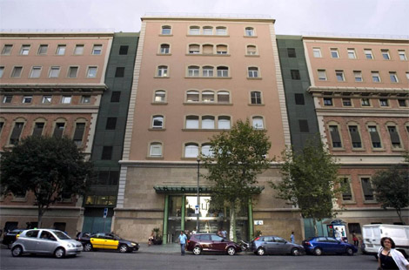

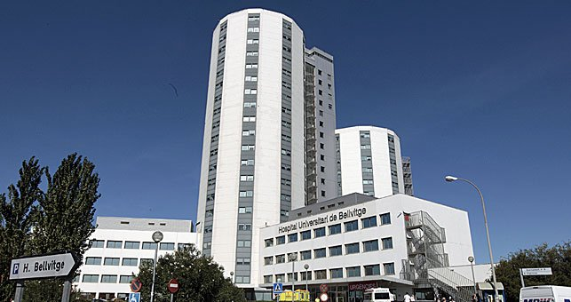
Suport Social i Voluntariat
Durant l’any 2016, s’han realitzat 362 visites a malalts ingressats, oferint-los el nostre
acompanyament amb ells i llurs famílies.
Les visites han tingut lloc en els següents hospitals:
Hospital Clínic de Barcelona 51 visites
Hospital de la Vall d’Hebron 165 visites
Hospital Universitari de Bellvitge 146 visites

Slide 9
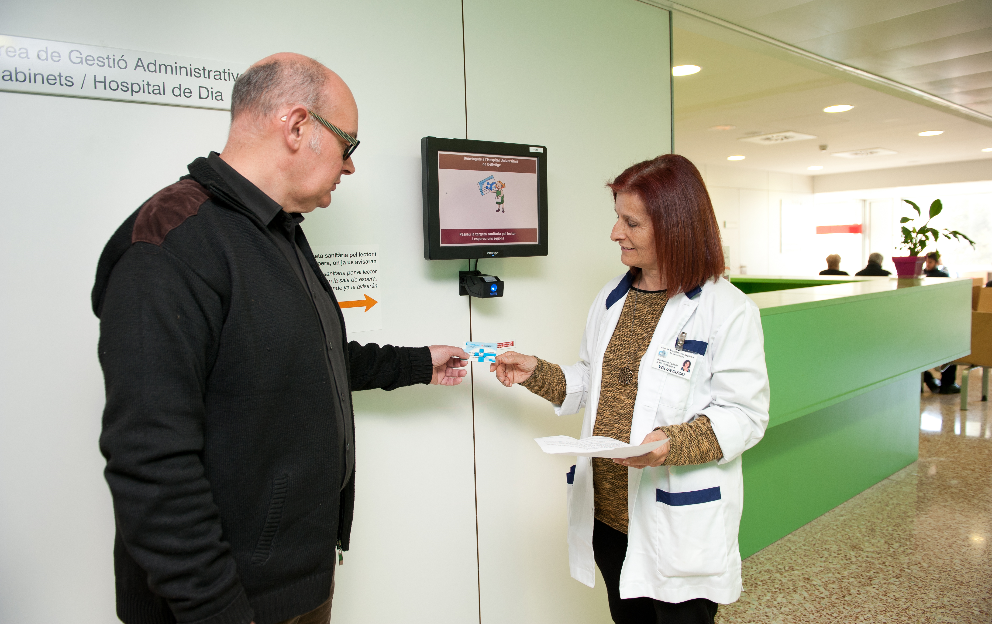
Suport Social i Voluntariat
En aquest àmbit s’ha fet acompanyament a 12 pacients, amb un nivell de satisfacció del 100% segons estudi de l’Hospital Universitari de Bellvitge, que agraeixen l’acompanyament d’una altra persona, ja trasplantada, que els anima en la seva experiència.
Aquest programa que hem implantat en el Hospital Universitari de Bellvitge,es vol replicar a l’Hospital Universitari Vall d’Hebron i l’Hospital Universitari Clínic.

Slide 10
Pisos d’acollida
Durant l’any 2016, s’ha donat servei a:
Pis d’acollida 1: (Rambla Marina 149 – L’Hospitalet de Llobregat)
Nombre de Pernoctacions: 1636 nits.
Nombre de famílies ateses: 72 famílies
Pis d’acollida 2 : (Rambla Marina 187 – L’Hospitalet de Llobregat)
Nombre de Pernoctacions (setembre-desembre) 152 nits.
Nombre de famílies ateses: 8 famílies
(periode darrer trimestre 2016)

Slide 11
Pisos d’acollida
Resum : 80 famílies amb un total de 1788 pernoctacions i una estada mitja de 22,35 pernoctacions/persona.
En quant a la procedència, les dades són:
Illes Balears: 88,40%
Serveis Socials Bellvitge: 10,65%
Fundació Jubert Figueras: 0,95%
(S’han allotjat persones de Catalunya, Balears, Aragó, Andalusia, Astúries i Pais Basc)
Una altra dada és que el 42,53% de les persones que han utilitzat aquest servei són homes, i el 57,47% són dones.
Finalment els percentatges de les franges d’edat han estat:
Menys de 30 anys: 10%
De 30 a 60 anys: 73,33%
Més de 60 anys: 16,7%

Slide 12
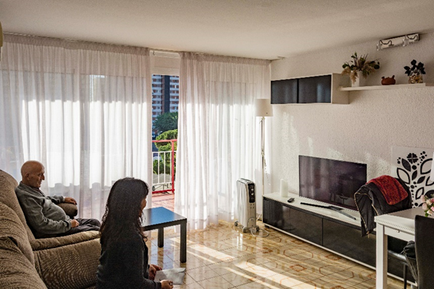
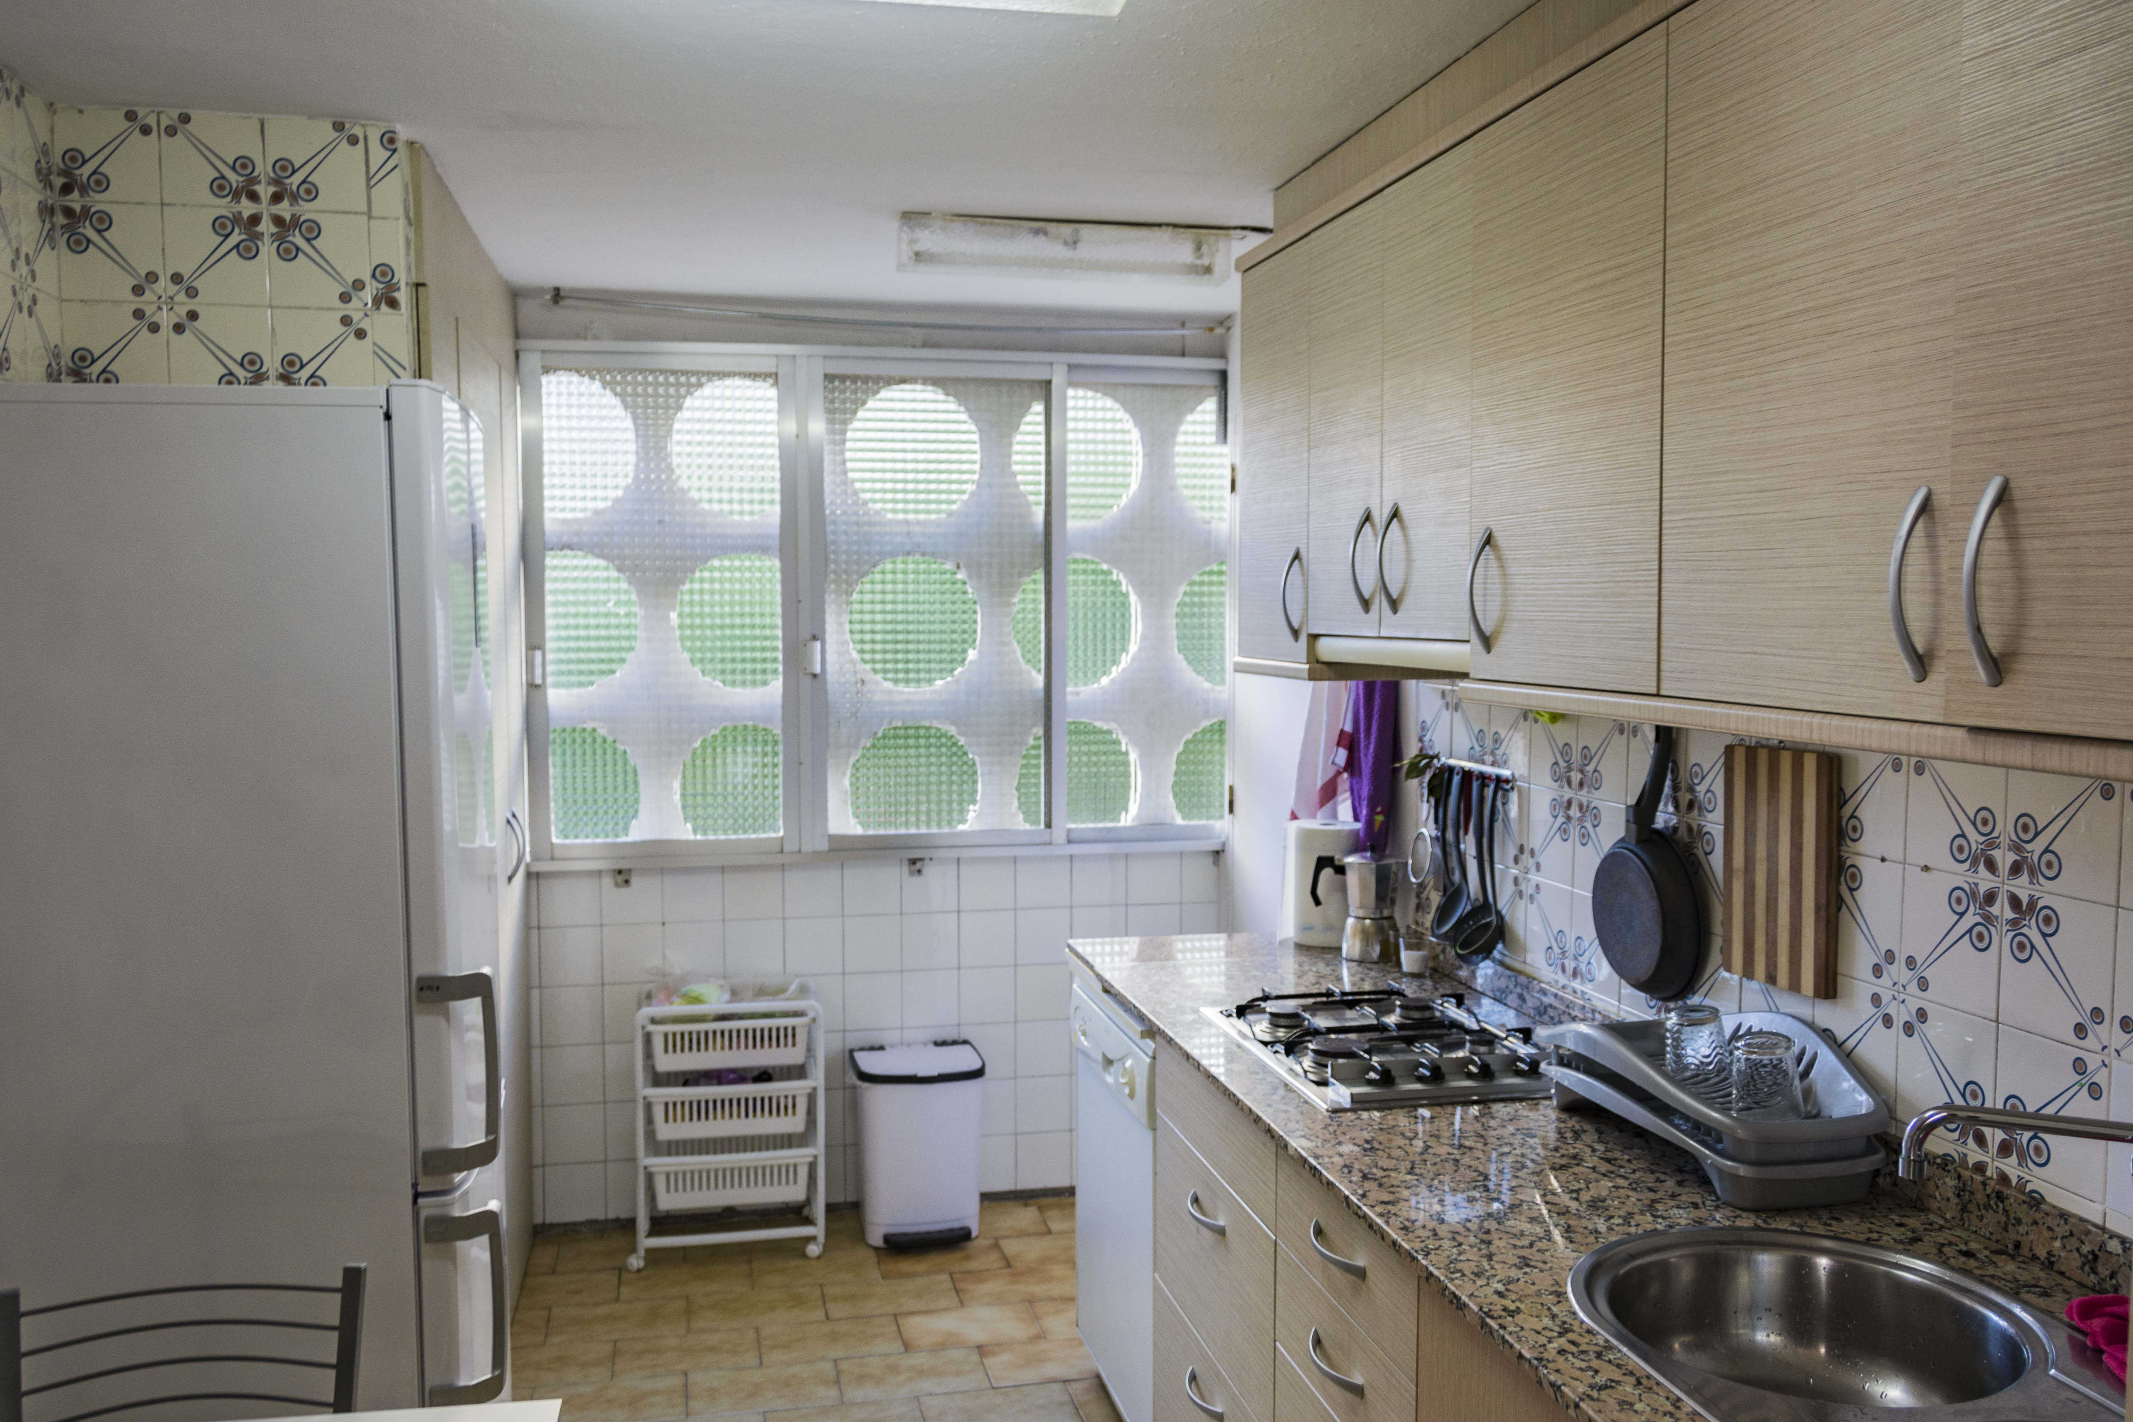
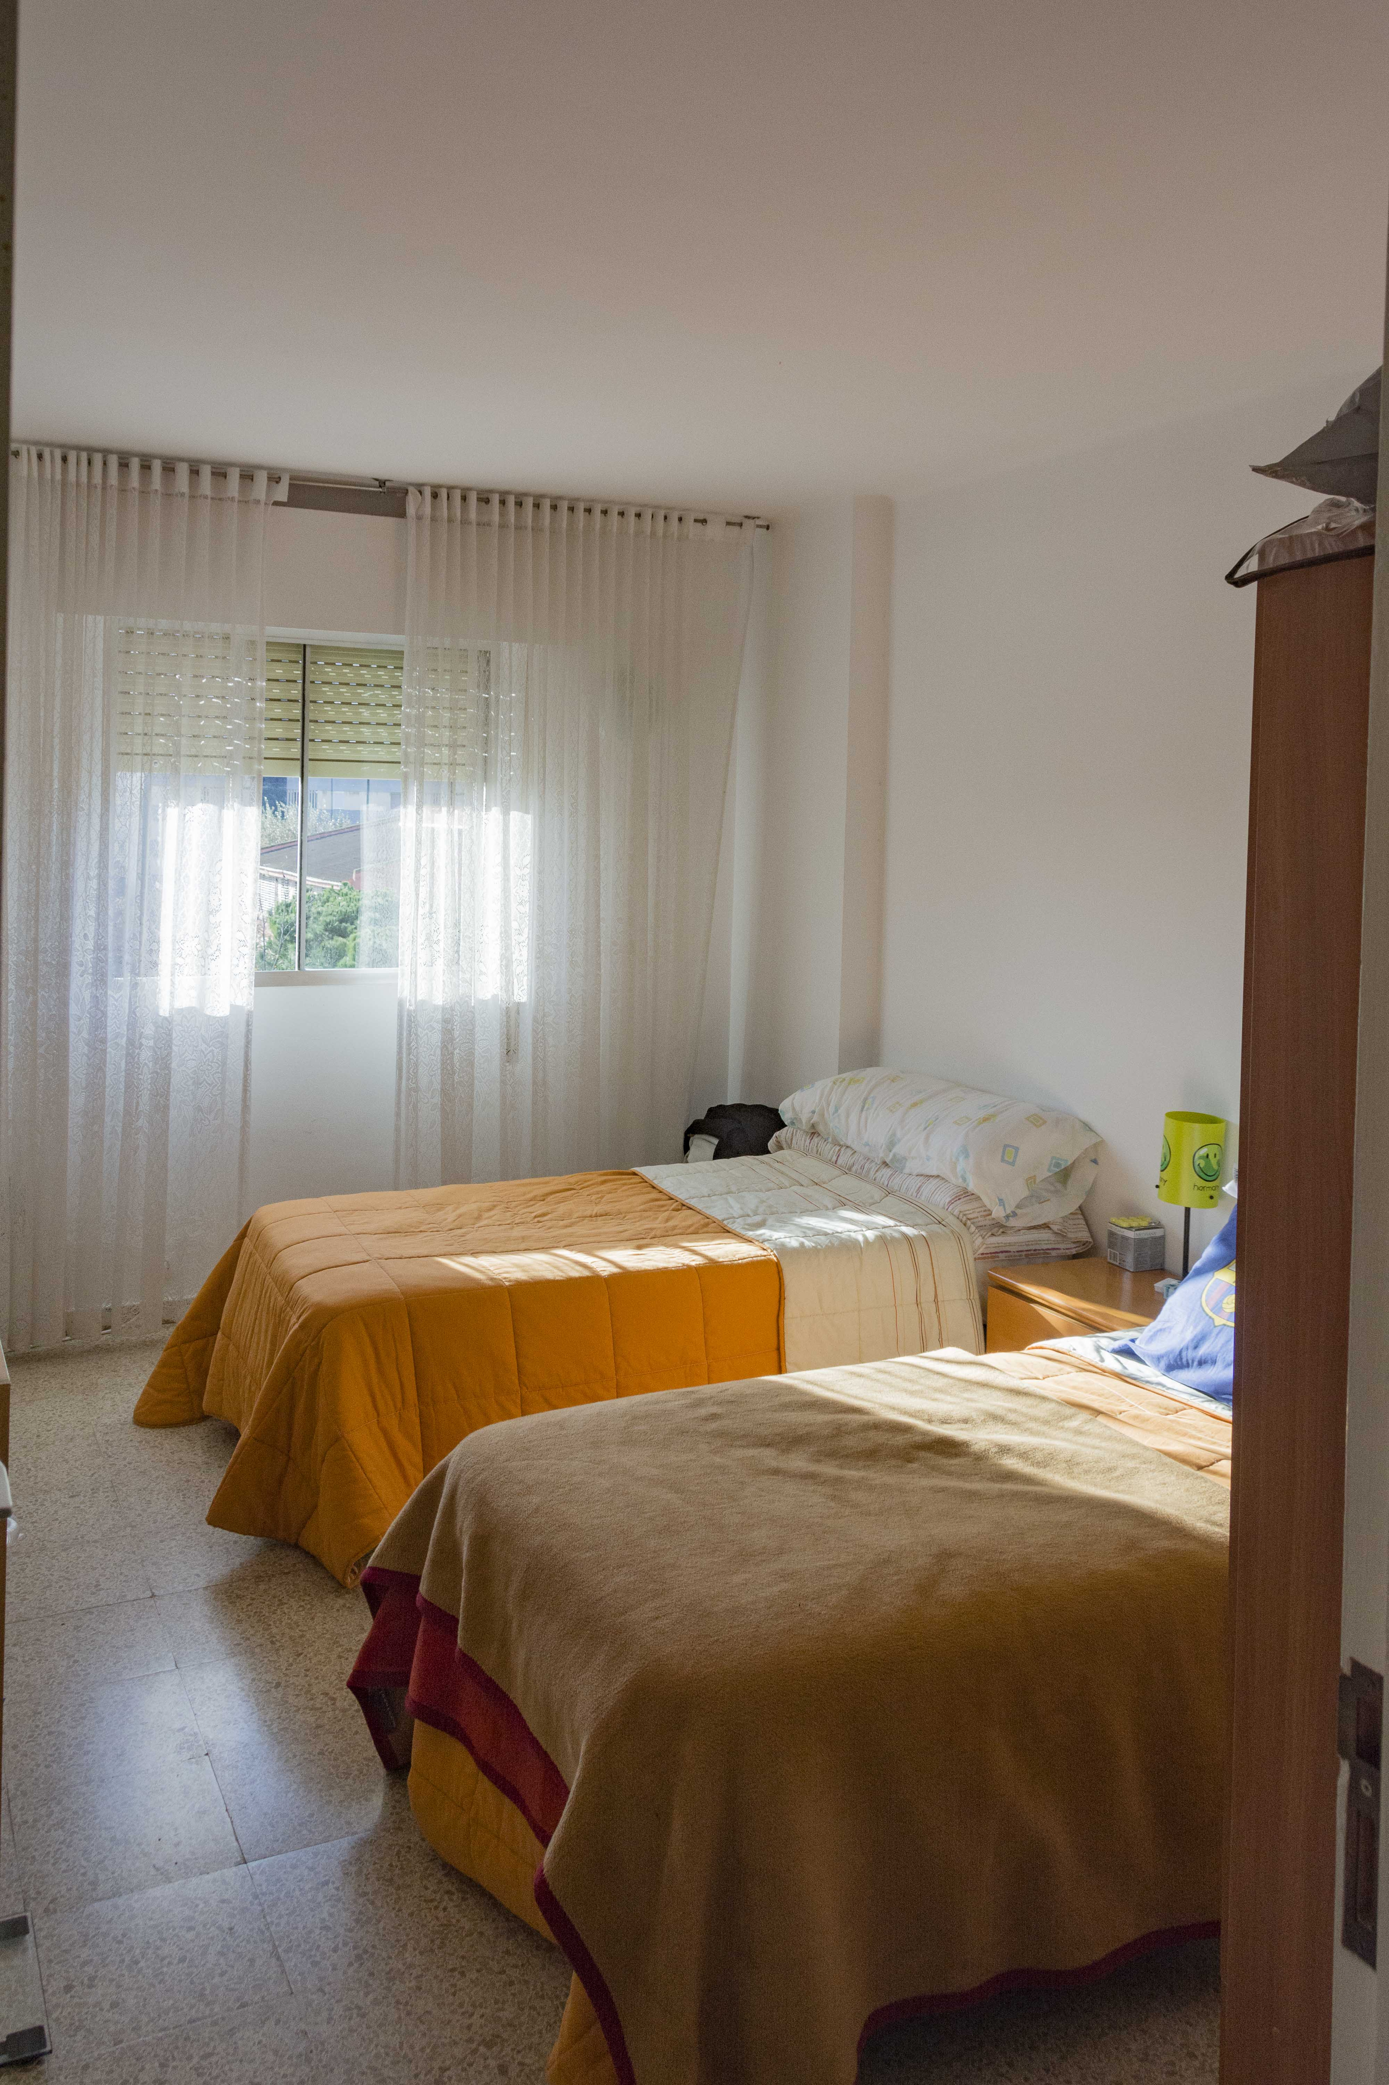
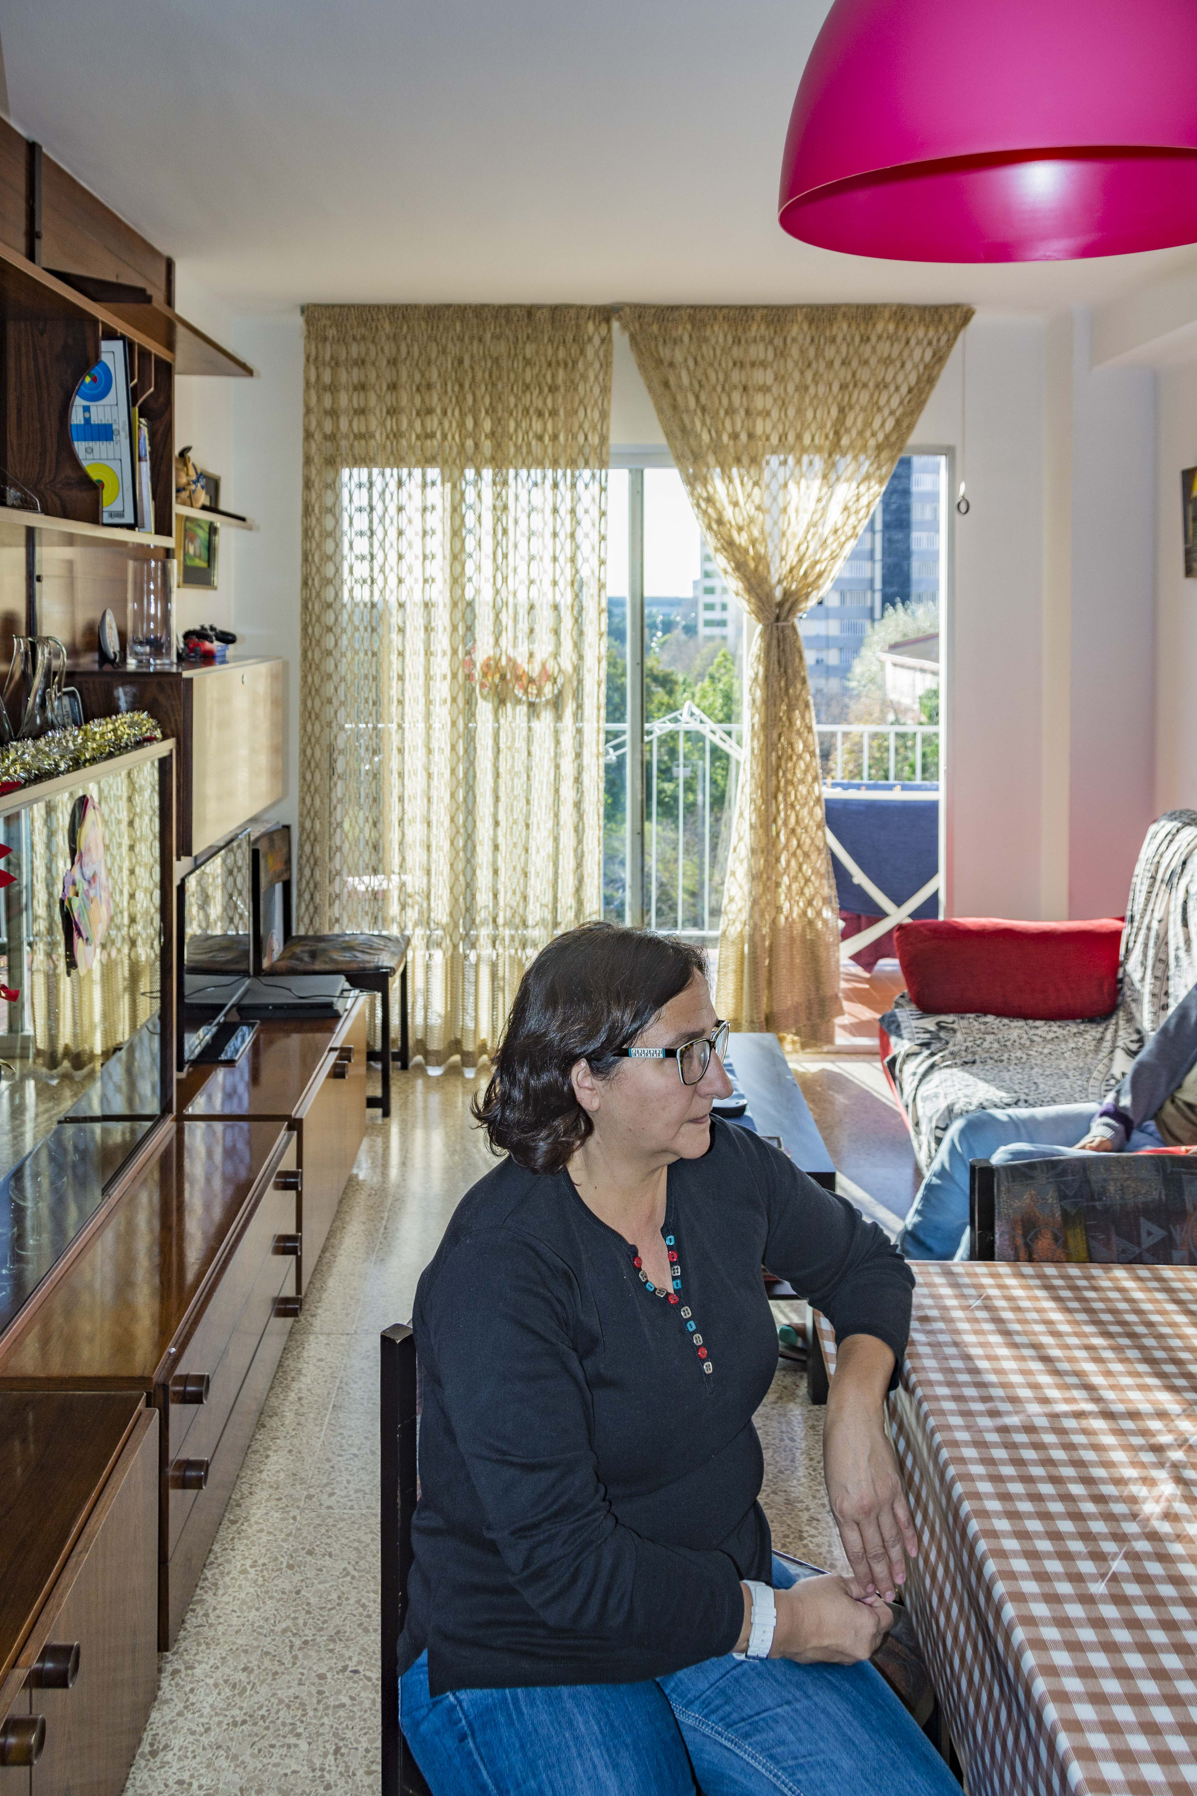
Pisos d’acollida

Slide 13
ACTIVITATS DE SENSIBILITZACIÓ I PROMOCIÓ DE LA DONACIÓ D’ORGANS I TEIXITS

Slide 14

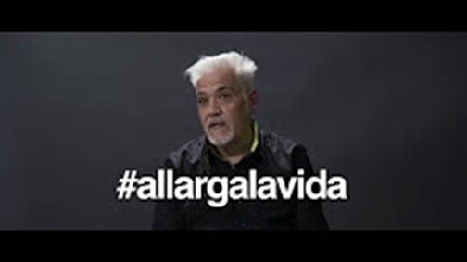
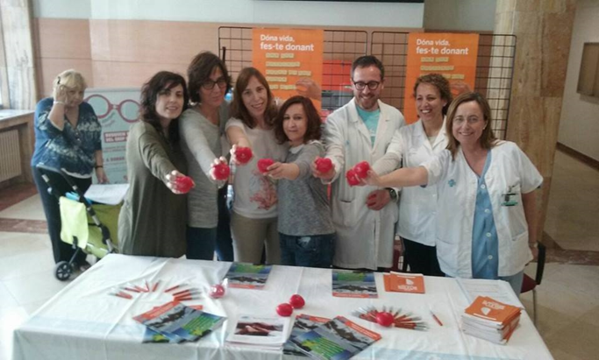

Activitats
Jornada fes-te donant d’òrgans i teixits a la final de la Copa Catalunya de fútbol. 31 de març
Campanya #allargalavida. 1 al 31 de maig
Dia del donant. 1 de juny
Presentació solidària jugadors Poble Nou 2002CF de Terrassa. 12 d’octubre

Slide 15


Creació lema ATHC. Samarretes

Slide 16
XERRADES, JORNADES,CONFERÈNCIES,ACTES

Slide 17
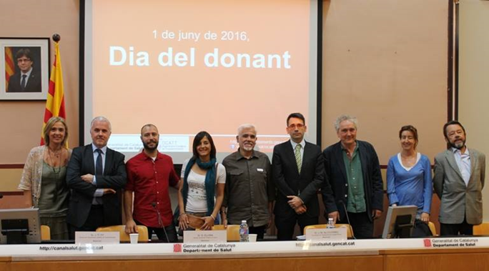
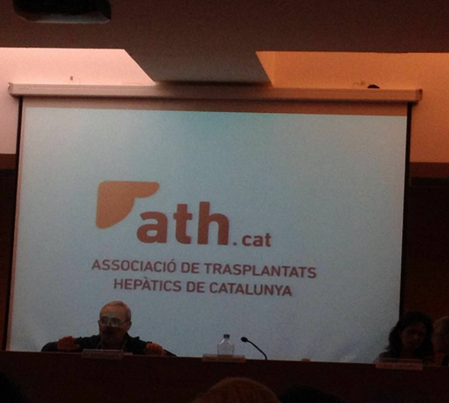


Activitats
Assistència roda de premsa del Departament de Salut i de l’OCATT pel dia del donant. 1 de juny
Participació a la jornada organitzada per l’ASSCAT pel dia Mundial de l’Hepatitis. 28 de març
Ponència a la IV Jornada de Voluntariat i Salut a Girona. 29 de setembre
Roda de premsa a Terrassa amb motiu obertura Delegació en el Vallès Occidental. 5 d’octubre

Slide 18
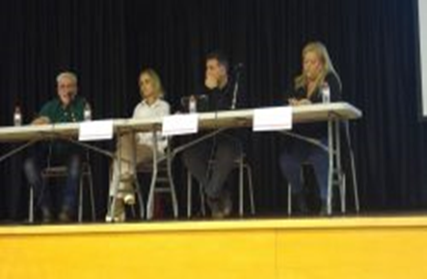
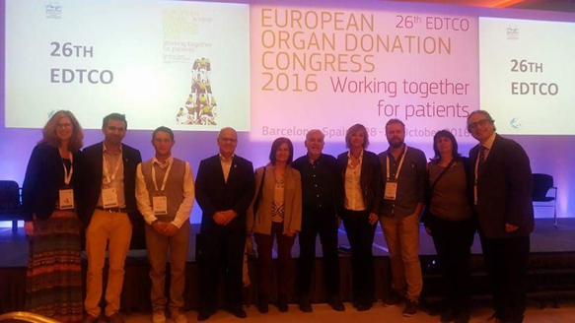
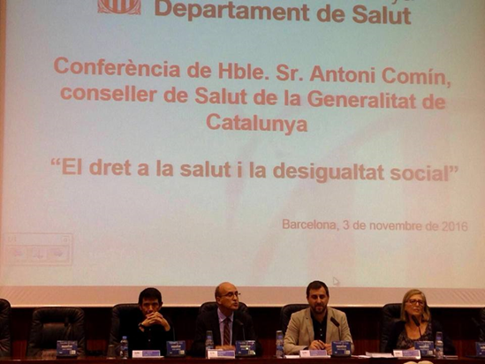
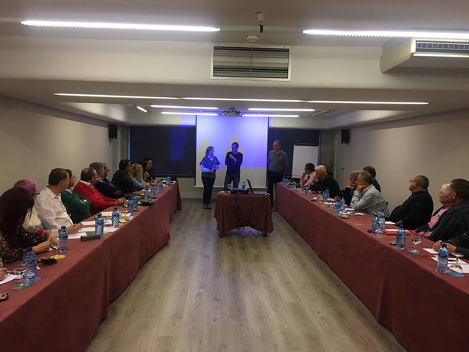
Activitats
Xerrada per sensibilitzar sobre la donació d’organs i teixits i de la importància de practicar l’exercici físic, també les persones trasplantades, a Terrassa. 11 d’octubre
Assistència a l’European Organ Donation Congress, a Barcelona. 28 d’octubre
Assistència a la Conferència del Conseller de Salut sobre el Dret de la Salut. 3 de noviembre
Jornada Formativa a la FNETH, a Madrid. 23 de novembre

Slide 19
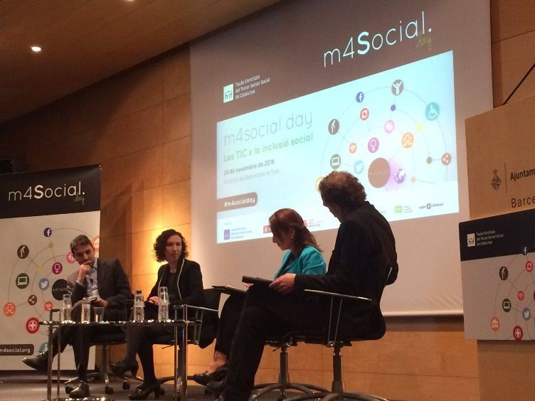
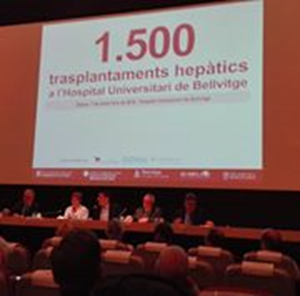
Activitats
Assistència al M4Social Day a la taula d’entitats del tercer sector, a Barcelona. 24 de novembre
Ponències en l’acte dels 1500 trasplantaments hepàtics en l’Hospital de Bellvitge. 1 de desembre

Slide 20
ALTRES ACTIVITATS

Slide 21
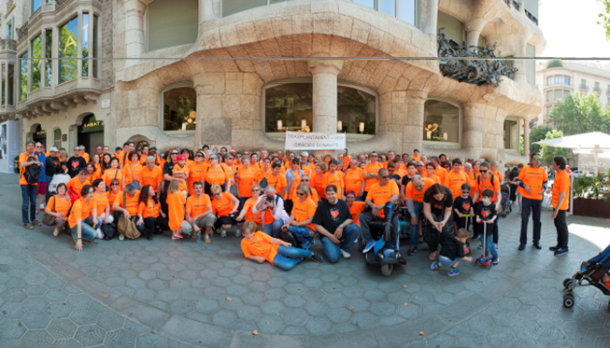
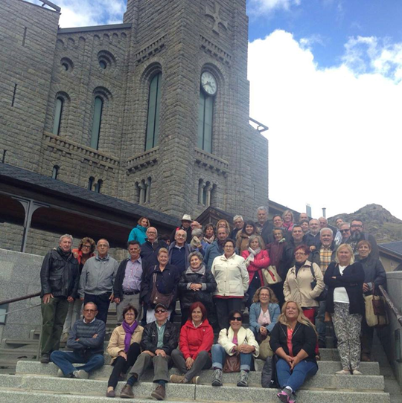
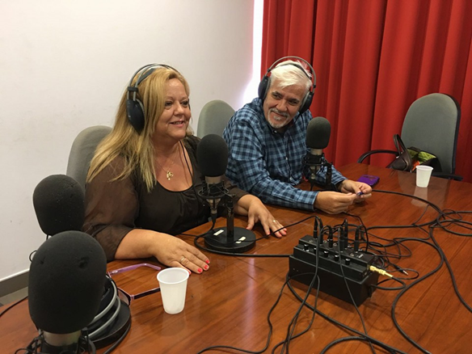
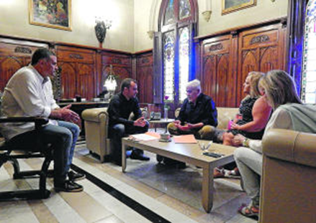
Activitats
Caminada d’agraïment al donant, a Barcelona. 5 de juny
Trobada d‘associats,familiars i amics a la Vall de Núria. 17 de setembre
Entrevista a Radio Sant Fost. 24 de setembre
Presentació de la Delegació del Vallès Occidental a l’Alcalde de Terrassa. 27 de setembre

Slide 22
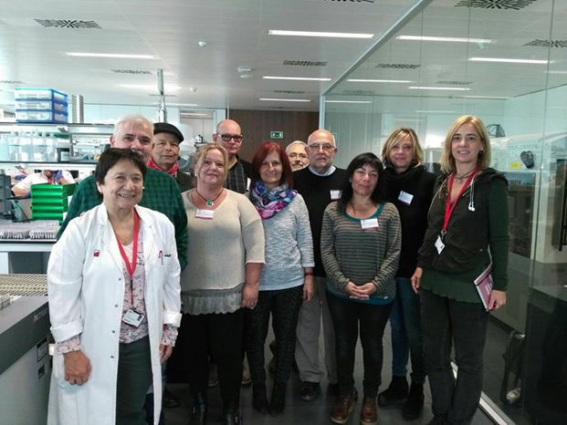
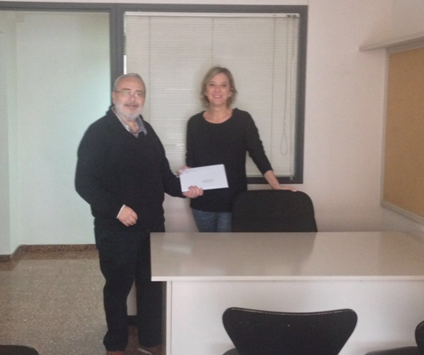
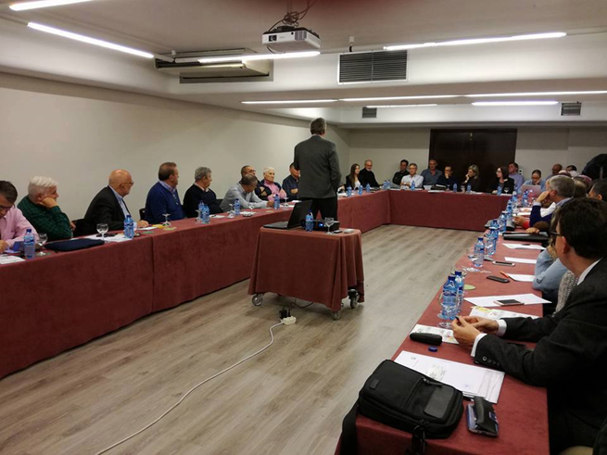
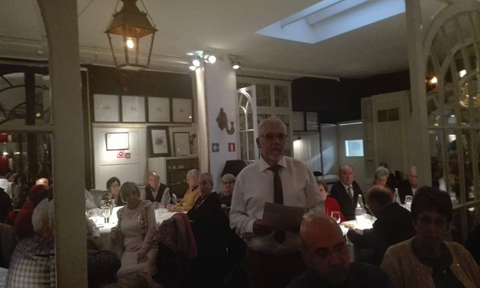
Activitats
Visita al Banc de Sang i Teixits, i l’OCATT. 6 de novembre
Obertura nova delegació a Comarques Gironines. 9 de noviembre
Assistència a l’Assemblea de la FNETH, a Madrid. 24 de noviembre
Dinar de Germanor ATHC. 26 de novembre

Slide 23
Entrevistes i notícies publicades
Entrevista al president de l’ATHC a la Revista Asscat. 4 de juliol
http://asscat-hepatitis.org/hepatitis-tusaludestuderecho/josep-maria-martinez-presidente-de-la-asociacion-de-trasplantados-hepaticos-de-cataluna-athc/
Notícia publicada al Diari de Terrassa sobre la obertura de la Delegació en el Vallès. 27 de setembre
http://www.diarideterrassa.es/terrassa/2016/09/27/nueva-sede-trasplantados-hepaticos/38646.html
Entrevista al delegat de l’ATHC a Comarques Gironines al Diari Ara.cat. 29 de setembre
http://m.ara.cat/comarquesgironines/ARTUR-MARQUES-voluntaris-important-latencio_0_1659434066.html

Slide 24

Nou logos. Nova web

Slide 25
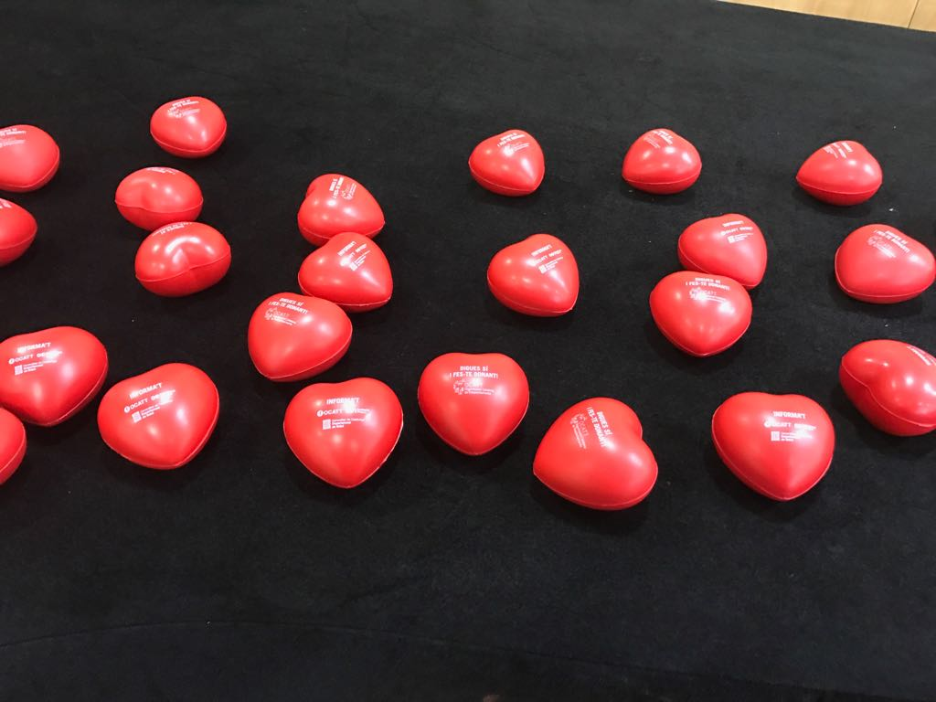
Xarxes socials
www.facebook/ATHC.ATHC
www.twiter/@ATHCAT

Slide 26
OBJECTIUS 2017

Slide 27
Objectius 2017
Publicació Butlletí DONAR VIDA
Participació en les Fires de Salut de diferentes poblacions de Catalunya
Organització de conferències sobre les malalties hepàtiques i els trasplantaments
Defensar davant l’Administració la preservació dels drets i prestacions dels donants vius
Continuar donant visibilitat a la nostra Associació: obertura Delegació a Tarragona
Potenciar el voluntariat: necessitat de més voluntaris
Impulsar activitats de relació entre els associats,amics i familiars: caminades
Seguir revisant i millorant els procediments administratius i comptables
Lluitar per canviar l’avantprojecte de llei sobre l’accés universal a la sanitat
Pisos d’acollida: normes d’utilització, enquesta de satisfacció i finançament
Tu ets important!. Saber la vostra opinió sobre que hem de fer...(mancances, propostes, activitats...)

Slide 28
PROPERES ACTIVITATS

Slide 29

Fira d’Entitats de Voluntariat de Girona- 22 d’abril

Slide 30
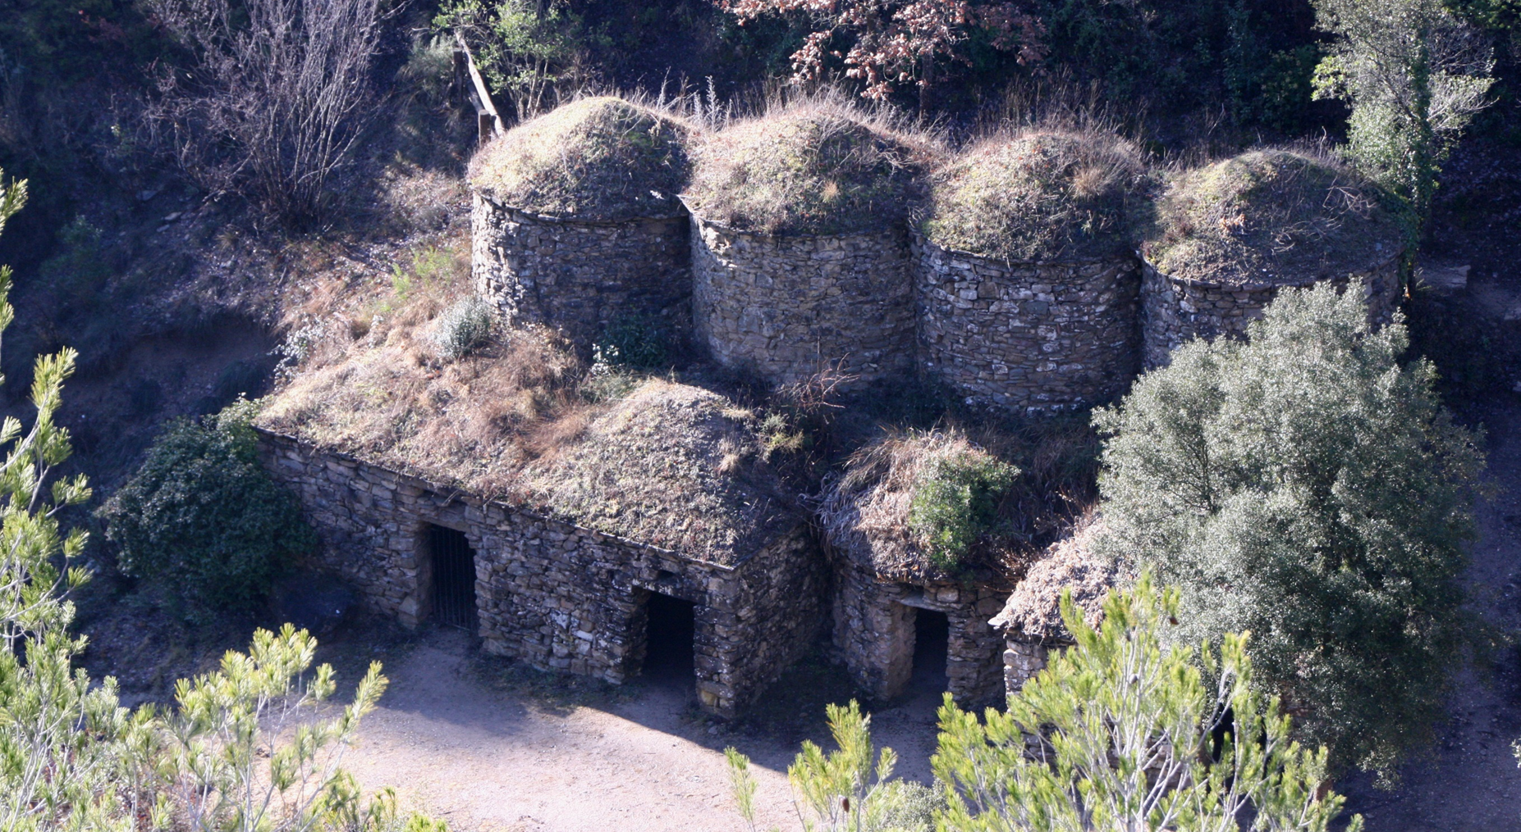



I Caminada ATHC: Caminem junts… 21 de maig

Slide 31

Fires de Maig de Vilafranca del Penedès. 12-14 maig

Slide 32
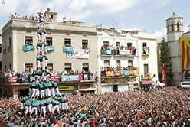
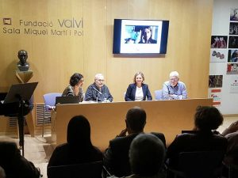

Xerrada per promoure la donació d’òrgans i teixits a l’Espai DEMO de Vilafranca del Penedès- 13 de maig

Slide 33
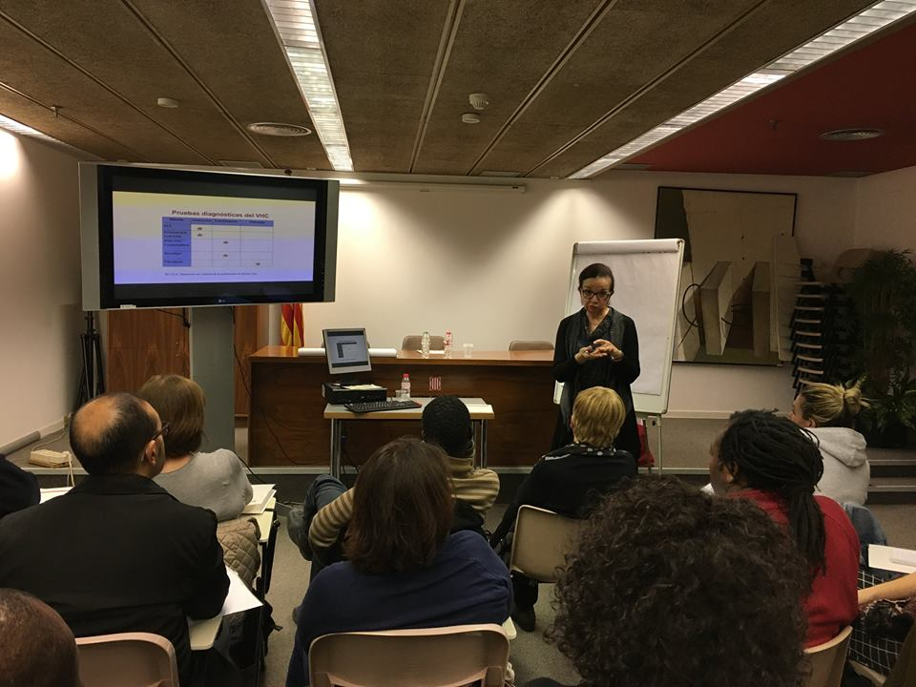
Xerrada sobre l’Hepatitis a Cotxeres de Sants- 25 de maig

Slide 34
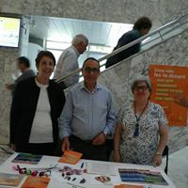
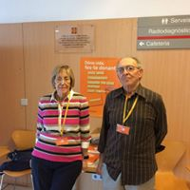
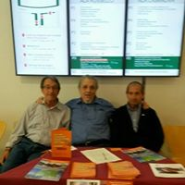
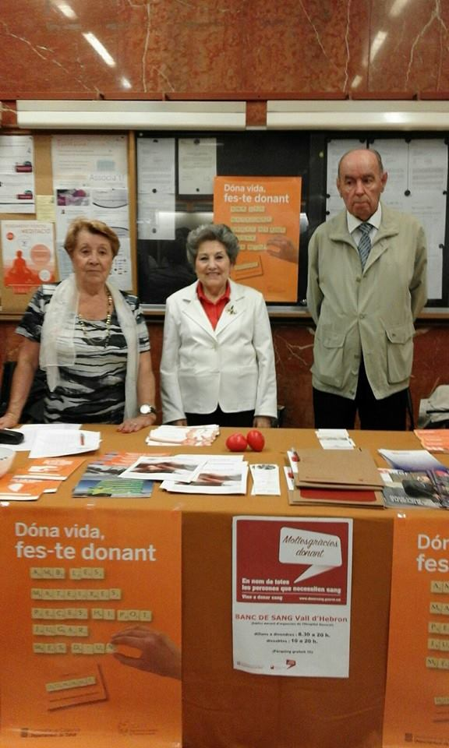
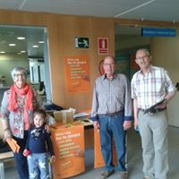
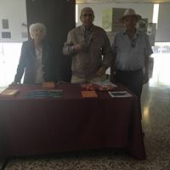

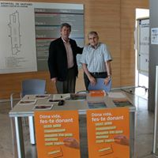
Dia del Donant- 7 de juny

Slide 35
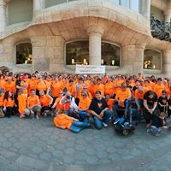
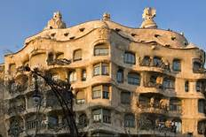
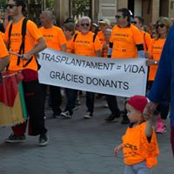

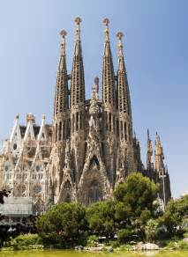
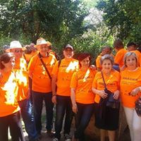
Caminada d’agraïment al donant 11 de juny

Slide 36

Foro Premis Albert Jovell – Madrid. 13 de juny

Slide 37
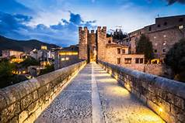

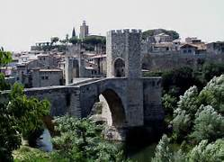
Trobada ATHC 2017 – Besalú – 16 de setembre

Slide 38

Torn d’intervencions i preguntes

Slide 39



Material promoció ATHC

Slide 40


MOLTES GRÀCIES PER LA vostra ATENCIÓ i assistència…

